Slide 1

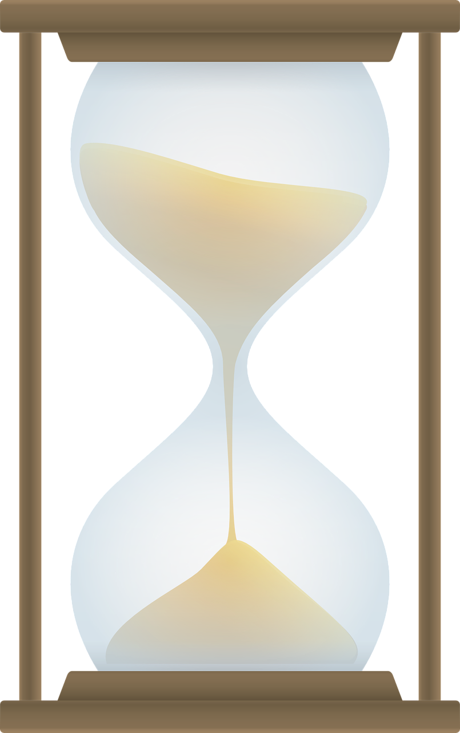

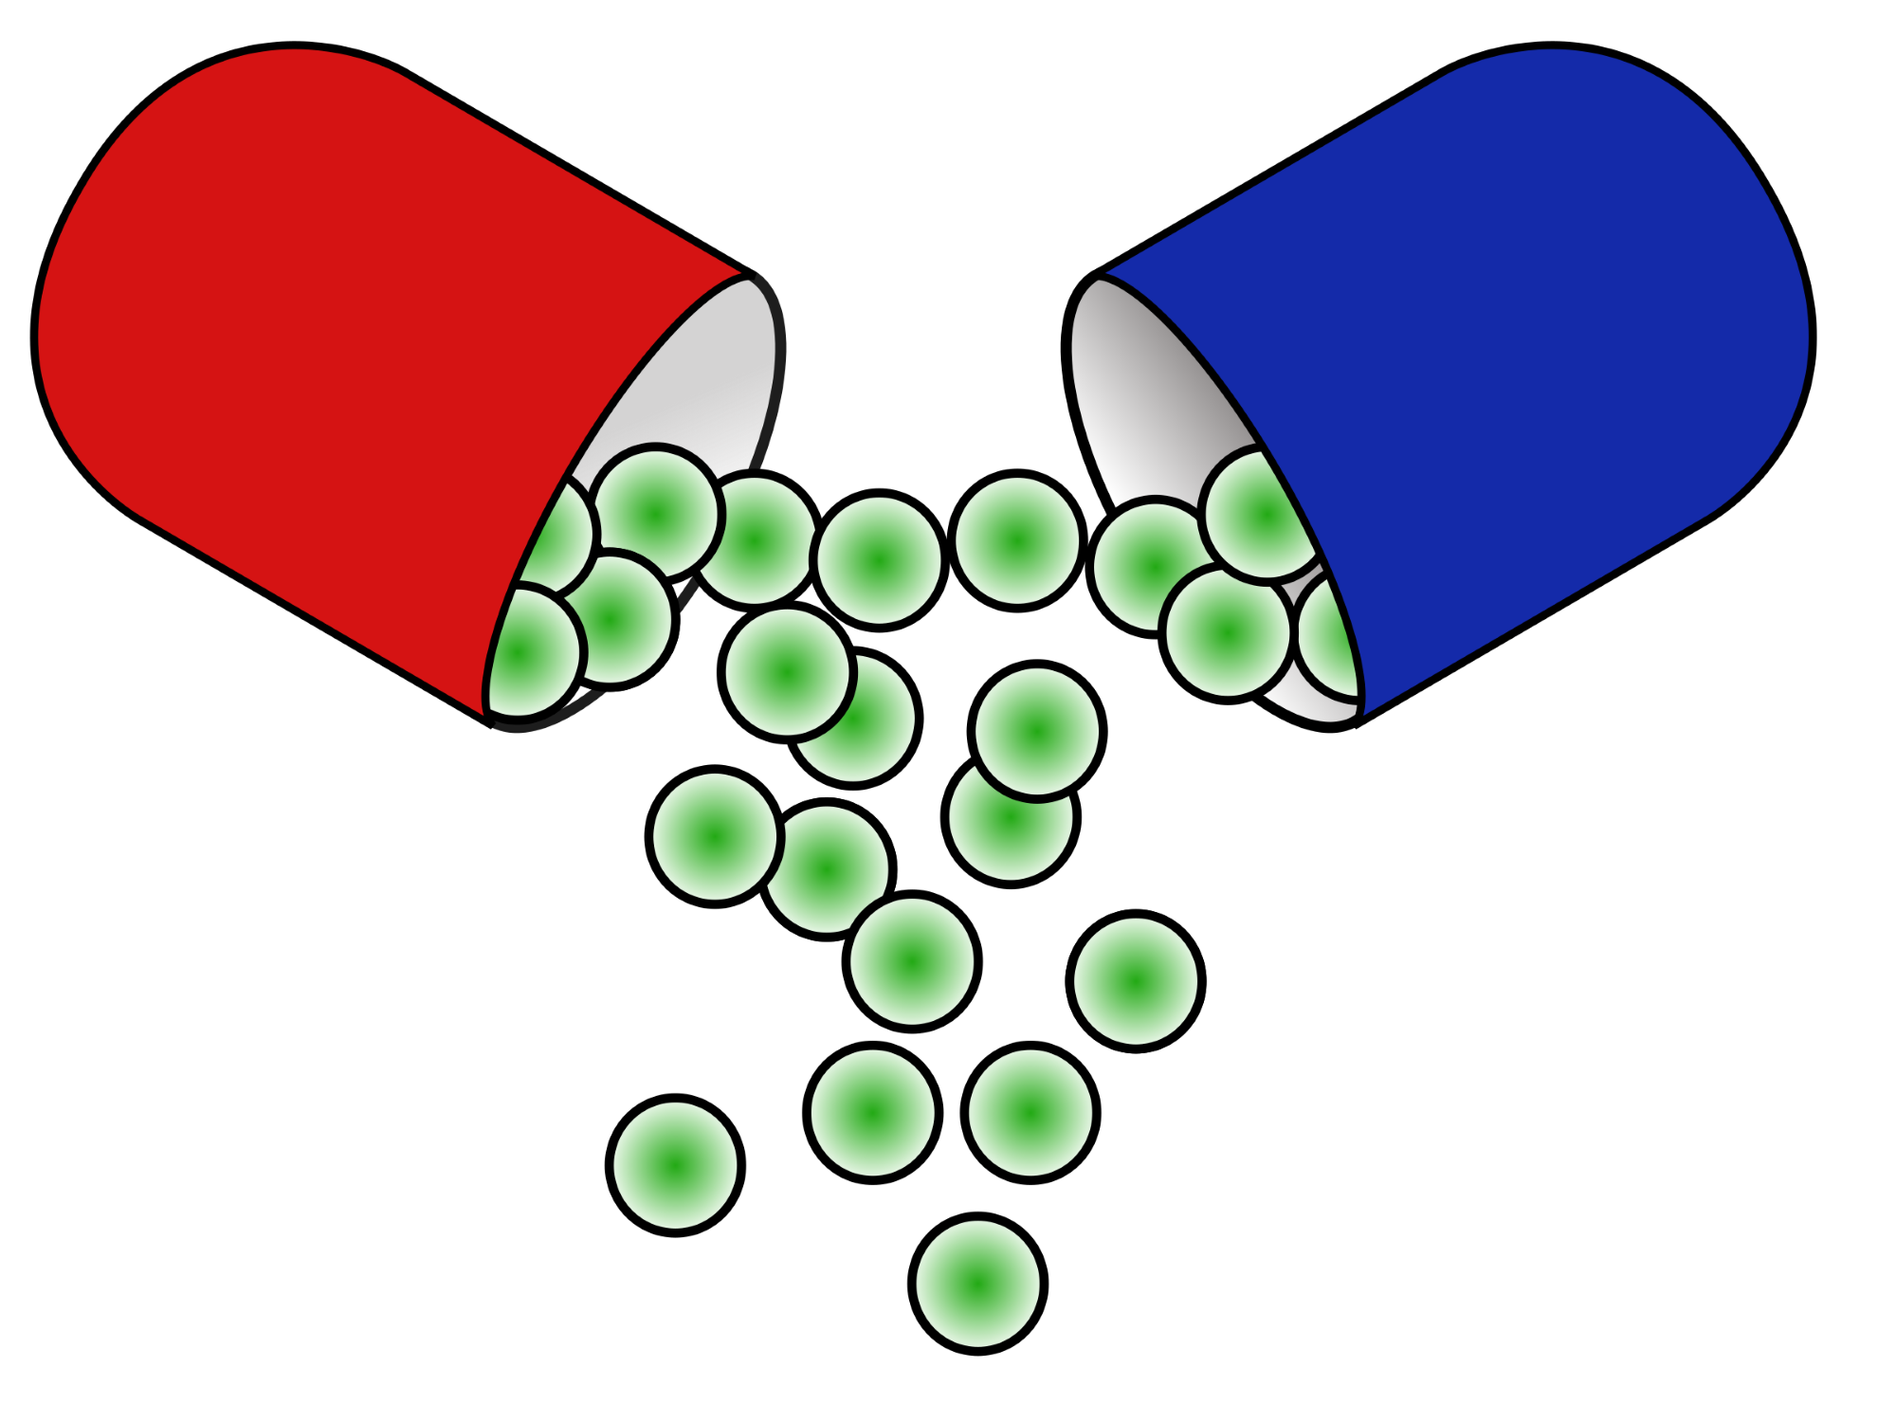


Particle System
파티클 시스템은 작은 이미지나 메쉬 데이터를 여러 개 생성하여 표현하는 시스템입니다.
Start Lifetime : 파티클의 생존시간을 설정할 수 있습니다.
Max Partical : 파티클이 생성될 수 있는 최대의 수를 설정합니다.
Simulation Speed : 파티클의 속도를 설정합니다.
Gravity Modifier : 각각의 파티클에 중력의 강도를 설정합니다.

Slide 2
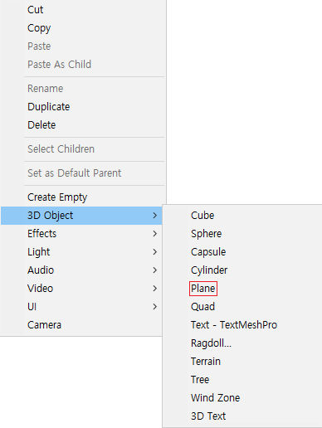
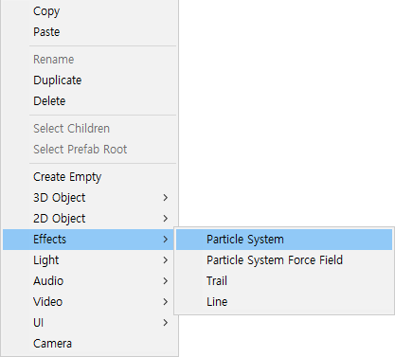
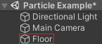
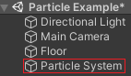
첫 번째 튜토리얼
1. 첫 번째로 3D Object에서 Plane이라는 게임 오브젝트를 생성합니다.
그리고 Floor라는 이름으로 정의합니다.
2. 그런 다음 Effects에서 Paricle System을 생성합니다.

Slide 3
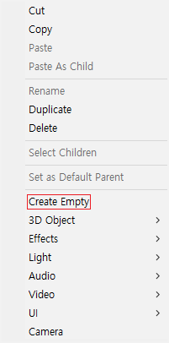
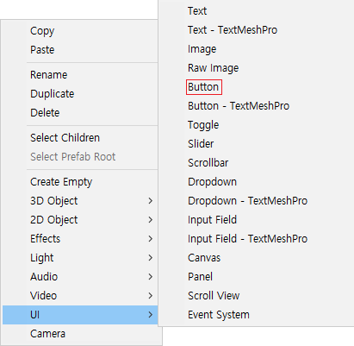
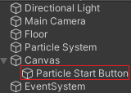
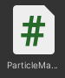
두 번째 튜토리얼
3. 그다음 ParicleManager 스크립트를 생성하고 Particle System 오브젝트에 넣어줍니다.
4. 이제 UI에서 Button을 생성하고 이름을 Particle Start Button으로 정의합니다.

Slide 4
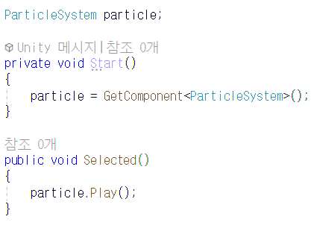
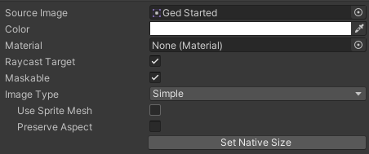
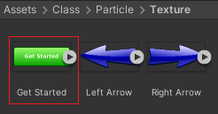
세 번째 튜토리얼
5. 그런 다음 ParticleManager 스크립트에서 ParticleSystem 컴포넌트를 가져오도록 설정합니다.
그리고 Selected( ) 함수를 생성하고 Selected( ) 함수 내에 파티클 시스템을 실행하는 함수를 호출합니다.
6. 그다음으로 Project 폴더에서 Texture에 Get Started 이미지를 Particle Start Button의 이미지에 넣어줍니다.

Slide 5
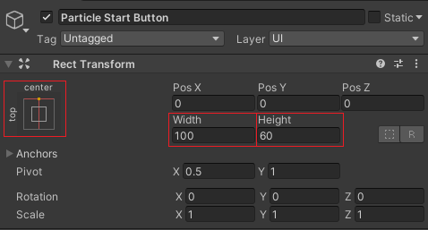
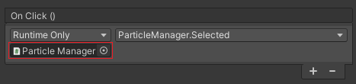
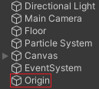
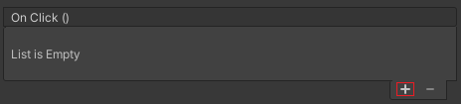
네 번째 튜토리얼
9. 그리고 Particle Start Button의 On Click( ) 함수에 Particle System 오브젝트를 넣어준 다음 Selected( ) 함수를 실행할 수 있도록 설정합니다.
7. 이제 Particle Start Button의 위치와 앵커를 설정합니다.
8. 그런 다음 Particle Start Button에서 On Click( ) 함수를 추가합니다.
10. 그다음 빈 게임 오브젝트를 생성하고 이름을 Origin으로 정의합니다.

Slide 6
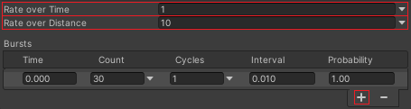
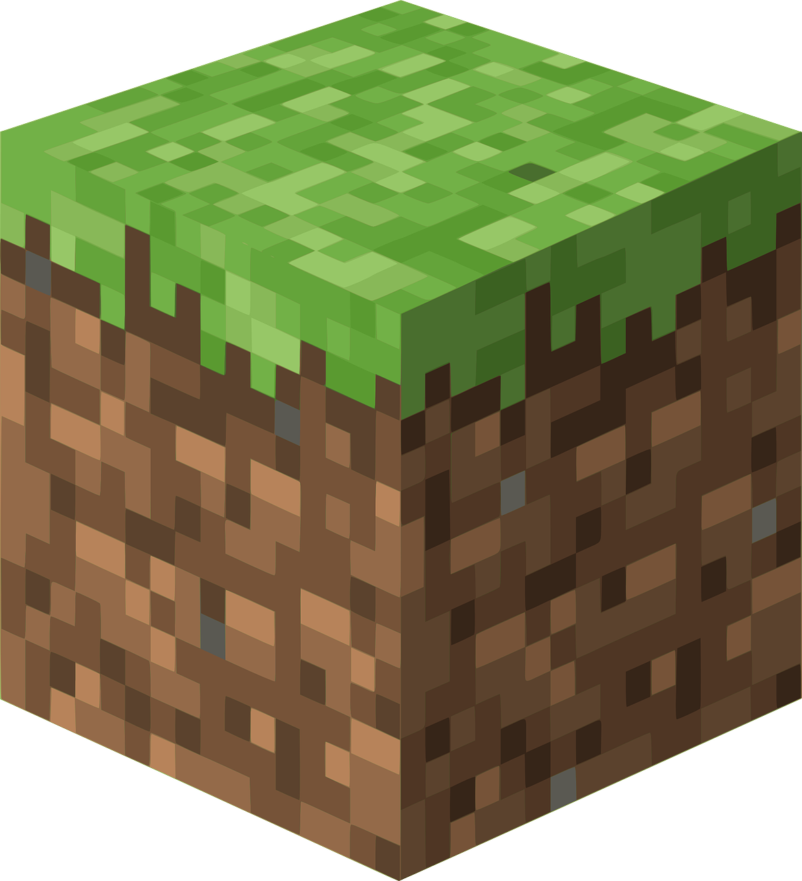
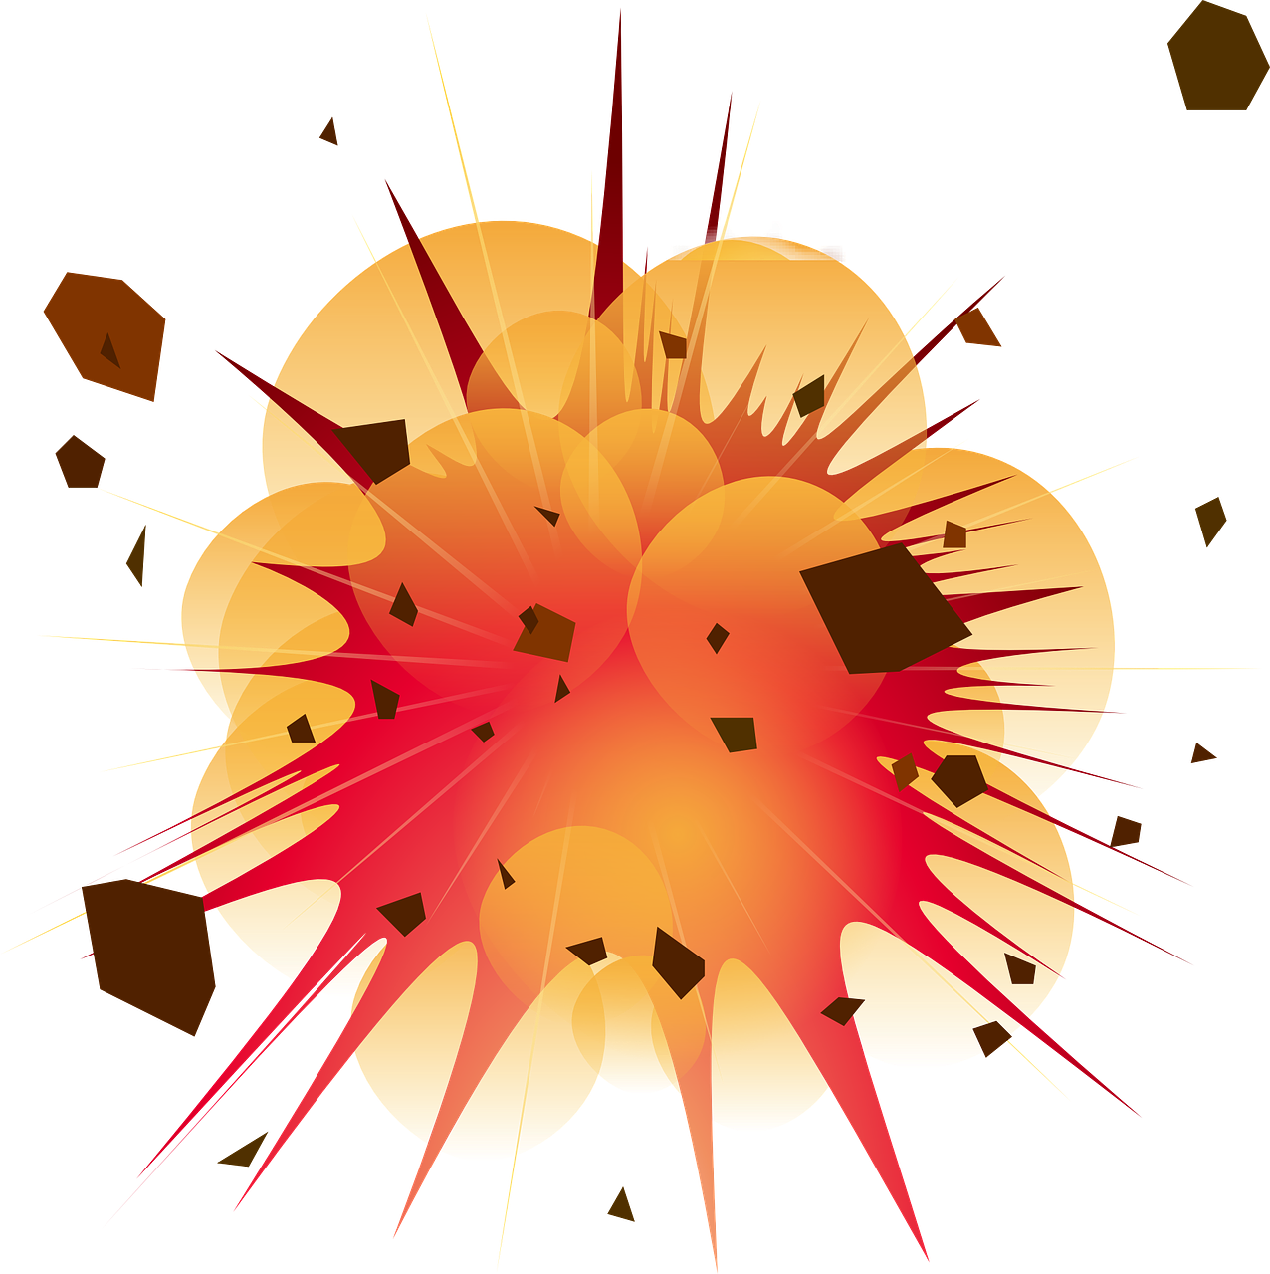
Emission
방사는 파티클의 입자 방출 속도와 타이밍을 설정하는 시스템입니다.
Bursts : 새로운 파티클을 생성할 수 있습니다.
Time : n 초 후에 파티클을 생성하도록 설정합니다.
Count : 동시에 n개의 파티클 생성할 수 있도록 설정합니다.
Cycle : Interval에 따라 한 번에 n개의 파티클 생성되도록 설정합니다.
Interval : 파티클이 생성되는 간격을 설정합니다.
Rate over Time : 1초에 n의 입자를 방출하도록 설정합니다.
Rate over Distance : 이동하는 거리 따라 입자가 방출되는 양을 설정할 수 있습니다.

Slide 7
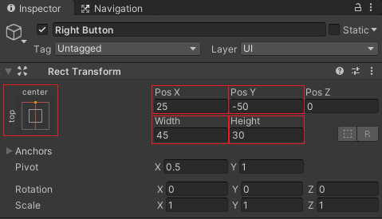
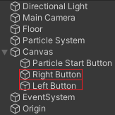
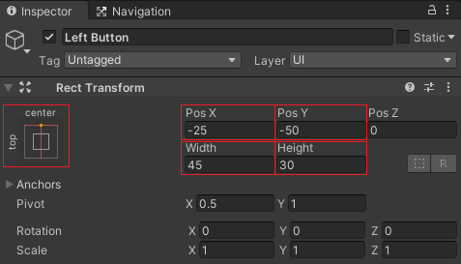
다섯 번째 튜토리얼
11. 이제 UI에서 Button을 2개 생성하고 각각의 이름을 Right Button과 Left Button으로 정의합니다.
12. 그런 다음 Right Button과 Left Button의 앵커와 위치를 설정합니다.

Slide 8
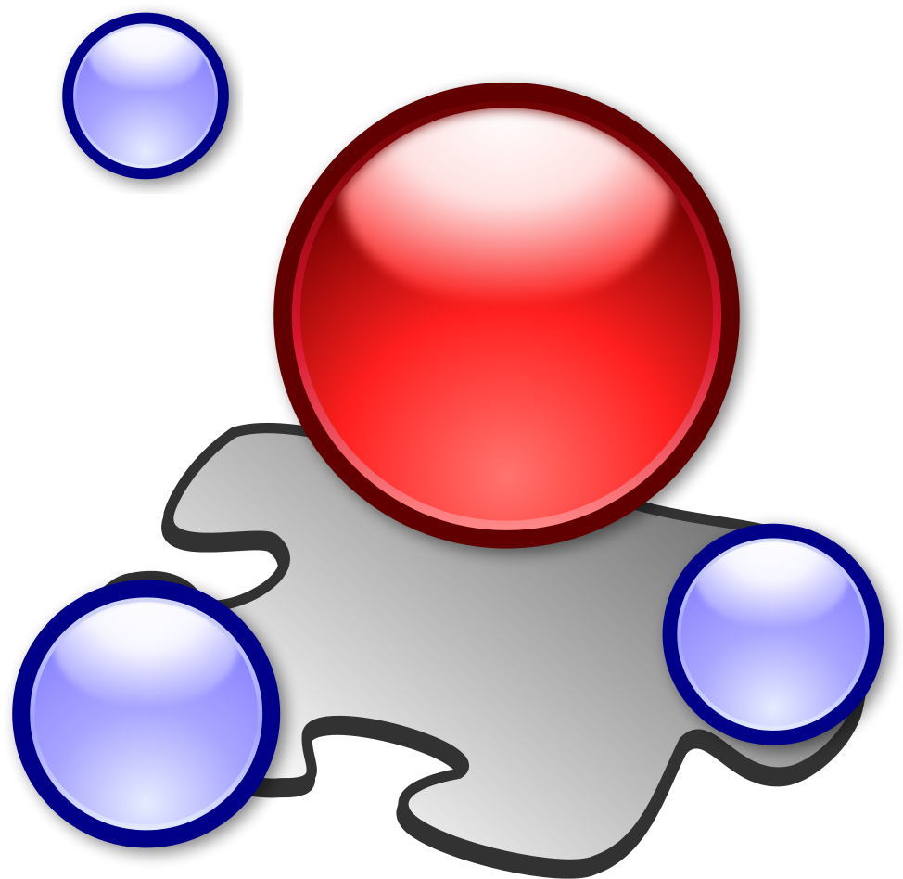
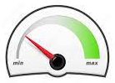
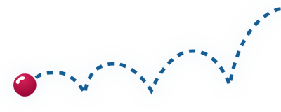
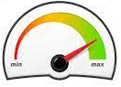
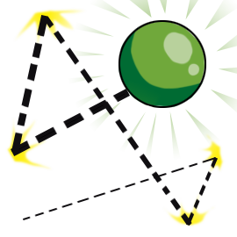
Collision
충돌은 입자가 다른 게임 오브젝트와 충돌이 가능한지 설정합니다.
Min Kill Speed : 입자가 충돌한 이후에 설정된 속도 이하로 이동하는 입자를 파괴합니다.
Bouns : 입자가 게임 오브젝트와 충돌하였을 때 반동 되는 힘을 설정합니다.
LifeTime Loss : 입자가 게임 오브젝트와 충돌하였을 때 얼마나 빠르게 파괴할지 설정합니다.
Max Kill Speed : 입자가 충돌한 이후에 설정된 속도 이상으로 이동하는 입자를 파괴합니다.

Slide 9
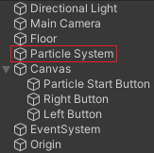
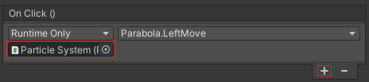

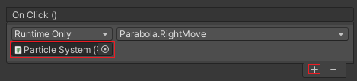
여섯 번째 튜토리얼
13. 그리고 Parabola 스크립트를 생성하고 Particle System에 넣어줍니다.
15. 마지막으로 Left Button과 Right Button의 On Click( ) 함수에 Particle System 오브젝트를 넣어줍니다.
그리고 Left Button에는 LeftMove( ) 함수를 설정하고 Right Button에는 RightMove( ) 함수를 설정합니다.
14. 그다음으로 Left Button과 Right Button의 On Click( ) 함수를 각각 추가 합니다.

Slide 10
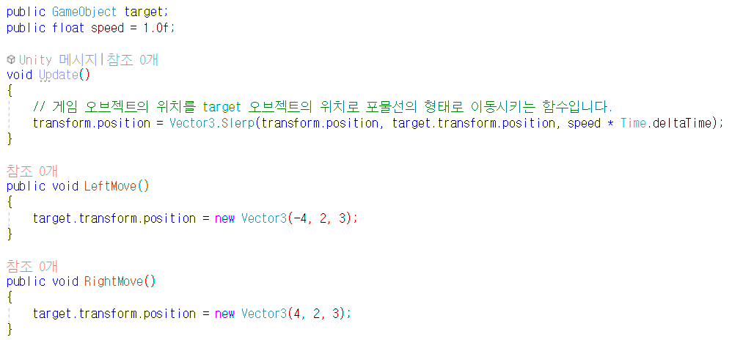
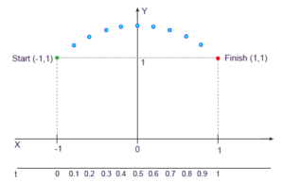
일곱 번째 튜토리얼
Vector3.Slerp( ) 함수는 두 점 사이의 각을 일정하게 구면 선형 보간하는 함수입니다.
16. 이제 Parabola 스크립트에서 게임 오브젝트 변수와 속도를 지정할 float 변수를 선언합니다.
그런 다음 Update( ) 함수에서 자신의 위치를 Vector3.Slerp( ) 함수로 계산된 위치로 설정합니다.
그다음 LeftMove( ) 함수와 RightMove( ) 함수를 생성합니다.
시작 위치에서 종료 위치까지 이동할 때 포물선 형태로 이동을 표현할 수 있습니다.

Slide 11
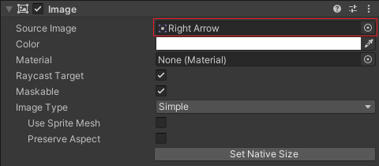
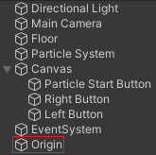
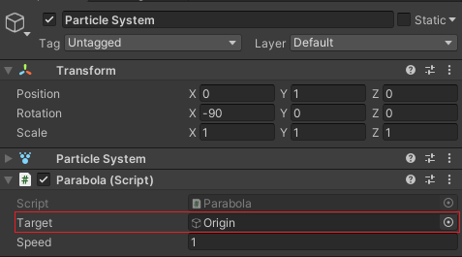
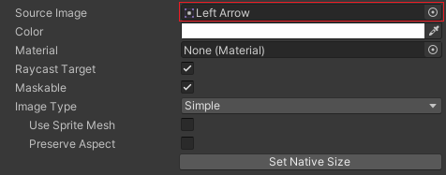
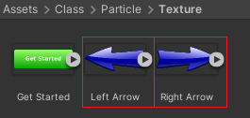
여덟 번째 튜토리얼
18. 그런 다음 Particle System 오브젝트를 선택합니다.
그리고 Parabola 스크립트에서 Target 오브젝트에 Origin 오브젝트를 넣어줍니다.
그다음으로 Speed 변수에 1 이라는 값을 설정합니다.
17. 마지막으로 Project 폴더에서 Texture에 Left Arrow 이미지와 Right Arrow 이미지를 Left Button과 Right Button의 이미지에 넣어줍니다.

Slide 12

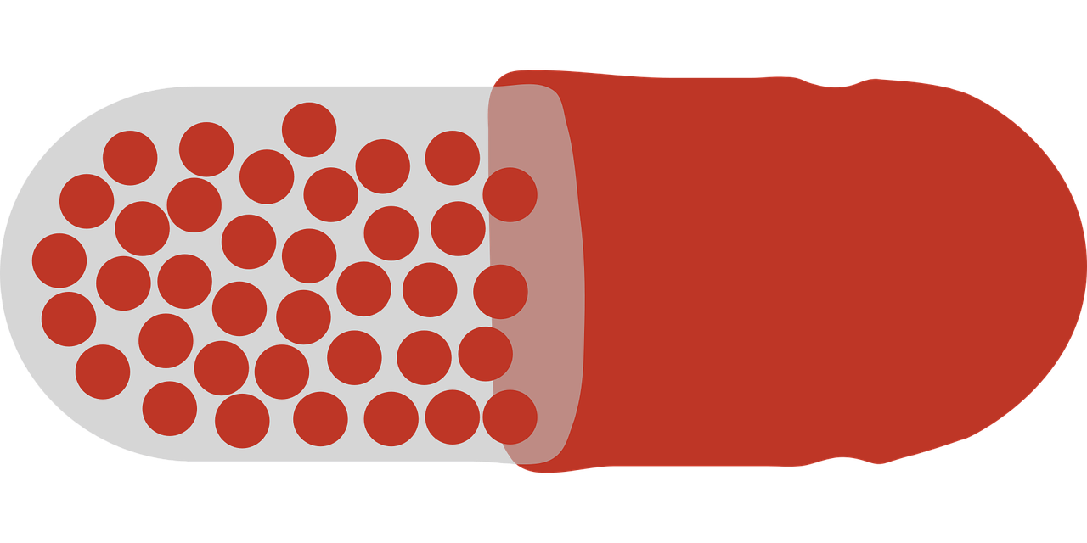


Trigger
트리거는 입자와 트리거의 충돌 여부를 판단합니다.
Enter : 입자가 트리거와 충돌하였을 때 상태를 설정합니다.
Inside : 입자가 트리거 안에 있을 때 상태를 설정합니다.
Outside : 입자가 트리거와 충돌하지 않았을 때 상태를 설정합니다
Exit : 입자와 트리거의 충돌이 끝났을 때 상태를 설정합니다.

Slide 13
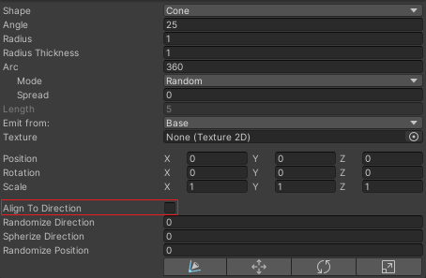
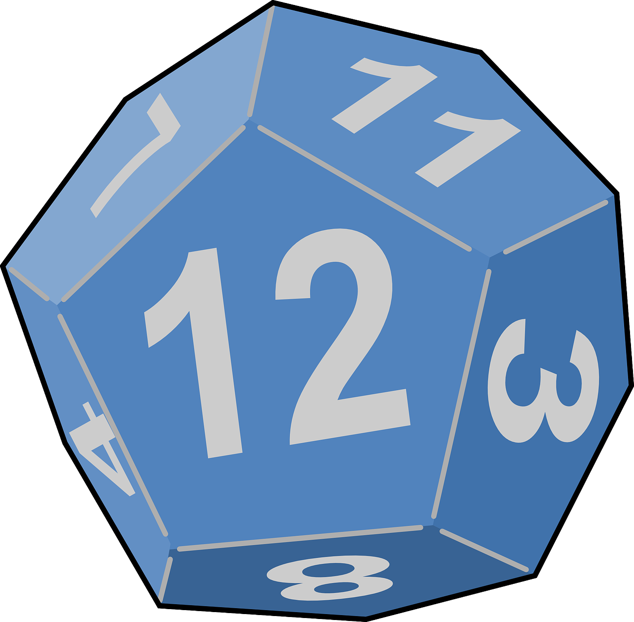

Shape
모양은 파티클이 생성될 형태와 크기를 설정하는 시스템입니다.
Arc : 파티클이 생성되는 각도를 설정합니다.
Random : 파티클이 생성되는 영역을 랜덤으로 설정합니다.
Align To Direction : 생성되는 파티클이 이동 방향을 바라보도록 설정합니다.
Loop : 파티클이 생성될 때 원을 그리며 생성되도록 설정합니다.

